Slide 1
Clean Room Proposal
Prepare by :SIE
Date：2013/04/10

Slide 2
Clean Room Proposal
目录：
Clean Room Flowchart
FIS BOM建立
LCD Module Input
Combine Material for LCM，TPDL and BTDL
LCD Module Cosmetic
LCD Module Test
LCD Module Combine Carton
CR Repair
CR Receive
Query function
Report

Slide 3
Clean Room Proposal
Clean Room Flowchart
START
Reprint ProdID
Print ProdId
Station:C1
Combine Material
(LCM,TPDL,BTDL)
Input
Station:C2
OK
Fail
Cosmetic
Module Repair
Station:C3
Station:CR
Pass
Fail
Function Test
Station:C4
Clean Room
Pass
Combine Carton
Station: C5
Output
CR Receive
FA 不良品
To FA

Slide 4
Clean Room Proposal
FIS BOM 建立
1>151阶段基础资料
2>LCM,TPDL,BTDL基础资料
3>拉关系
资料建在36, 和RCTO相似
Print流程卡
Station:C1
1>选择机型
2>选择Qty
3>选择Line
4>Print ProdID
1.需传变量: 151；ProdID
2.Reprint功能
根据ProdId补印
根据结合LCM CT 打印
Combine Material for LCM，TPDL and BTDL
Station:C2
1>选择线别
2>Scan Product ID,LCM CT,TPDL CT,BTDL CT

Slide 5
Clean Room Proposal
LCM Module Cosmetic
Station:C3
1>选择线别
2>Scan ProdID 如果不良判Defect进入Repair,良品刷9999 Pass
LCM Module Function Test
Station:C4
1>选择线别
2>Scan ProdID 如果不良判Defect进入Repair,良品刷9999 Pass
LCM Module Combine Carton
Station:C5
1>选择线别
2>选择满箱Qty,刷入ProdID
3>打印carton 标签
1.不同151不能刷在同一Carton上
2.可以强制满箱打印标签
3.需有解掉Carton页面
4.需传CartonID,151,ProdID变量
CR Repair
Station:CR
1>Change KP,输入old CT, New CT,维修好返回外观重流
CR Receive
1>刷入LCM CT 可以带出FA不良记录
2>更改状态.

Slide 6
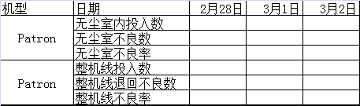
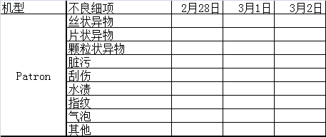
Clean Room Proposal
Query function
1>根据机型查询投入Qty,可选择时间段
2>查询无尘室不良信息
3>查询FA 不良回流无尘室信息
查询界面如同:EPIA良率查詢页面
Report

